Slide 1
Проблема 196
Підготував:
студент 2 курсу магістратури
групи 8.1112 «Математика»
Окулов Максим

Slide 2
План
1. Суть проблеми 196 та числа Лішрел.
2. Операція «перевернути та скласти».
3. Кандидати в числа Лішрел.
4. Історія дослідження проблеми 196.
5. Висновок.

Slide 3
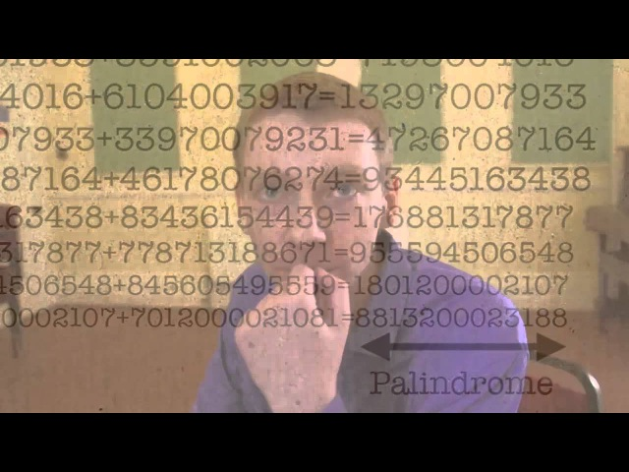
Суть проблеми 196 та числа Лішрел
Проблема 196 – умовна назва невирішеної математичної задачі: чи призведе ітеративна операція «перевернути і скласти» (англ. Reverse-Then-Add), застосована до числа 196 певну кінцеву кількість разів, до паліндрому – числа, що однаково читається в обох напрямках (зліва направо та справа наліво)?
Числа Лішрел (англ. Lychrel number) — це натуральні числа, які не можуть стати паліндромами за допомогою ітеративного процесу «перевернути і скласти» в десятковій системі числення. Цей процес називається 196-алгоритмом. Назва «Lychrel», придумана Wade VanLandingham (Уейд Ванландінгем), є приблизною анаграмою імені його подруги – Шеріл (англ. Cheryl). Не доведено існування жодного з чисел Лішрел, але деякі числа можуть ними бути і найменше з них – 196.

Slide 4
Операція «Перевернути і скласти»
Суть операції «перевернути і скласти» полягає в додаванні до числа його перевернутої копії. Наприклад, 56 + 65 = 121, 521 + 125 = 646.
Деякі числа (зокрема, всі однозначні і двозначні числа) стають паліндромами досить швидко – після декількох застосувань операції, і тому не є числами Лішрел. Близько 80 % всіх чисел, менших 10000, перетворюються в паліндром за 4 або менше кроків. Близько 90 % – за 7 і менше кроків.
Ось кілька прикладів чисел, що не є числами Лішрел:
56 стає паліндромом після однієї ітерації: 56 + 65 = 121.
57 стає паліндромом після двох ітерацій: 57 + 75 = 132, 132 + 231 = 363.
59 також не є числом Лішрел, оскільки воно стає паліндромом після 3 ітерацій: 59 + 95 = 154, 154 + 451 = 605, 605 + 506 = 1111.
89 проходить незвично багато — 24 ітерації (найбільшу кількість для чисел менше 10000, які точно перетворюються у паліндром), перш ніж досягти паліндрома 8813200023188[1].
10911 досягає паліндрома 4668731596684224866951378664 після 55 кроків[2].
1.186.060.307.891.929.990 проходить 261 ітерацію і стає 119-циферним паліндромом. Воно було знайдено Джейсоном Дусетом за допомогою комп’ютера 30 листопада 2005 року і в той момент стало світовим рекордом (найбільшим отриманим за допомогою алгоритму паліндромом).
Припускають, що найменшим натуральним числом, що не перетворюється в паліндром, є тризначне число 196.

Slide 5
Кандидати в числа Лішрел
В інших системах числення існують числа, які ніколи не перетворяться в паліндром внаслідок операції «перевернути і скласти». Але в десятковій системі числення для жодного з кандидатів в числа Лішрел не існує строгого доведення, що воно є числом Лішрел. Таким чином, саме існування таких чисел не доведено. Подібні числа неофіційно називають «кандидати в числа Лішрел». Послідовність A023108 з Онлайн енциклопедії послідовностей цілих чисел, OEIS:
196, 295, 394, 493, 592, 689, 691, 788, 790, 879, 887, 978, 986, 1495, 1497, 1585, 1587, 1675, 1677, 1765, 1767, 1855, 1857, 1945, 1947, 1997.
Виділені жирним шрифтом числа вважаються одними з базових чисел Лішрел. Комп’ютерні програми Джейсона Дусета, Яна Петерса і Бенджаміна Деспреса знайшли й інших кандидатів в числа Лішрел. Більш того, Бенджамін Деспрес виявив всі базові числа Лішрел, що складаються з менш, ніж 17 цифр. Сайт Wade VanLandingham містить списки базових чисел Лішрел для кожної довжини числа.

Slide 6
Історія дослідження проблеми 196
Оскільки 196 є найменшим кандидатом в числа Лішрел, воно отримало найбільшу увагу.
Джон Уокер почав вивчати потік числа «196» 12 серпня 1987 на робочій станції Sun 3/260. Він написав програму на мові C, яка виконує операцію «перевернути і скласти» і перевіряє на паліндром після кожного кроку. Програма була запущена у фоновому режимі з низьким пріоритетом. Вона зберігала контрольні точки в файл кожні дві години і в момент закриття системи, записуючи досягнуті до того часу число і номер ітерації. Програма запускалася автоматично з останньої контрольної точки після кожного включення комп’ютера. Вона працювала протягом майже трьох років, а потім зупинилася (як і було запрограмовано) 24 травня 1990 з повідомленням:
«Досягнута точка зупинки на 2.415.836 ітерації.
Число містить 1.000.000 цифр.»
Уокер опублікував свої висновки в Інтернеті разом з останньою контрольною точкою, запрошуючи інших відновити пошуки з урахуванням останнього досягнутого числа.

Slide 7
У 1995 році Тім Ірвін використав суперкомп’ютер і досяг позначки в два мільйони цифр всього за три місяці, знову не знайшовши паліндрома. Джейсон Дусетте досяг 12,500,000 цифр в травні 2000 року. Wade VanLandingham (Уейд Ванландінгем), використовуючи програму Джейсона Дусетта, досяг 13 мільйонів цифр, що було опубліковано в Yes Mag – канадському науковому журналі для дітей. З червня 2000 року VanLandingham продовжував лідирувати, використовуючи програми, написані різними ентузіастами. До 1 травня 2006 він досяг позначки 300 мільйонів цифр (зі швидкістю одного мільйона цифр кожні 5-7 днів). Використовуючи розподілені обчислення, в 2011 році Romain Dolbeau (Ромен Дольбо) за мільярд ітерацій отримав число, що складається з 413,930,770 цифр, а в липні 2012 року його обчислення досягли числа з 600 млн цифр, а у лютому 2015 число цифр перевалило за 1 мільярд, але паліндром так і не було виявлено.

Slide 8
26 квітня 2019 року Роб ван Нобелен (нідер. Rob van Nobelen) встановив новий світовий рекорд серед найбільш відкладених паліндромів: 23-значне число 12 000 700 000 025 339 936 492, яке перетворюється на паліндром за 288 кроків.
5 січня 2021 року Антон Стефанов опублікував 23-значні числа 13 968 441 660 506 503 386 020 та 13 568 441 660 506 503 386 420, які за 289 кроків перетворюються на той самий паліндром, що і число, знайдене Робом ван Нобеленом , встановивши новий рекорд.
14 жовтня 2021 року Дмитро Маслов повідомив про те, що ним було знайдено менше 23-значне число, що перетворюється на паліндром за 289 ітерацій: 10 036 069 400 174 999 499 950.
14 грудня 2021 року Дмитро Маслов встановив новий світовий рекорд серед найбільш відкладених паліндромів: 25-значне число 1000206827388999999095750, яке в результаті 293 ітерацій стає 132-значним паліндром. Це число є поточним світовим рекордом серед найбільш відкладених паліндромів.

Slide 9
Висновок
На сьогоднішній день не існує однозначної відповіді стосовно проблеми 196. Деякі математики вважають, що число 196 є числом Лішрел, тобто воно ніколи не стане паліндромом, незалежно від того, скільки разів буде застосований алгоритм «перевернути і скласти». Інші математики вважають, що число 196 не є числом Лішрел і воно стане паліндромом після певної кількості ітерацій алгоритму.
Щоб довести, чи є число 196 числом Лішрел, необхідно довести, що воно не стане паліндромом після будь-якої кількості ітерацій алгоритму. Це досить складне завдання, і досі не вдалося знайти доведення або спростування цього твердження.
Незважаючи на те, що проблема 196 не вирішена, вона є цікавою математичною загадкою, яка продовжує залучати увагу математиків і комп’ютерних вчених.

Slide 10
Дякую за увагу!

